Slide 1
Создание приложений под OC Windows

Slide 2
Деление на слои
Интерфейс
Бизнес-логика
Данные
Notes:
Масштабируемость – возможность добавлять новые элементы (классы, функции)
Изменяемость – насколько легко внести изменения (поменять цвет в и/ф, поменять бизнес-правила и т.п.)
Тестируемость – насколько легко писать тесты (тестируем бизнес-логику)
Каким образом : Разделение ответственности. различные идеи должны быть разделены. Если мы хотим изменить что-то, мы не должны ходить по разным участкам кода.
Single-responsibility principle, SRP) — принцип ООП, обозначающий, что каждый объект должен иметь одну ответственность и эта ответственность должна быть полностью инкапсулирована в класс. Все его поведения должны быть направлены исключительно на обеспечение этой ответственности.

Slide 3
Паттерн Model-View-Controller (MVC)
Модель – содержит в себе функциональную бизнес-логику приложения, должна быть полностью независима от остальных частей приложения: классы, БД, файлы.
Представление - отображает данные, полученные от Модели (read only): формы, страницы.
Контроллер – определяет взаимодействие модели и представления.

Slide 4
Паттерн Model-View-Controller (MVC)
View
Использует методы
События изменения модели
Изменяет модель
Controller
Model
Контроллер перехватывает событие извне и в соответствии с заложенной в него логикой, реагирует на это событие, изменяя Mодель, посредством вызова соответствующего метода.
После изменения Модель использует событие о том что она изменилась, и все подписанные на это события Представления, получив его, обращаются к Модели за обновленными данными, после чего их и отображают.
Notes:
MVC ASP. NET
Один контроллер – несколько представлений

Slide 5
Паттерн Model-View-ViewModel (MVVM)
View
События изменения данных
События от пользователя
Данные
ViewModel
Абстракция (модель) представления
Обновление модели
События изменения модели
Получение данных
Model
Представление должно иметь ссылку на источник данных (DataContex), которым в данном случае является View-модель.
Элементы представления связаны с соответствующими свойствами и событиями View-модели.
В свою очередь, View-модель реализует специальный интерфейс, который используется для автоматического обновления элементов представления.
Notes:
Данный подход позволяет связывать элементы представления со свойствами и событиями View-модели. Можно утверждать, что каждый слой этого паттерна не знает о существовании другого слоя.
View-модель — это абстракция представления. Обычно означает, что свойства представления совпадают со свойствами View-модели / модели
View-модель не имеет ссылки на интерфейс представления (IView). Изменение состояния View-модели автоматически изменяет представление и наоборот, поскольку используется механизм связывания данных (Bindings)
Один экземпляр View-модели связан с одним отображением.
WPF
привязка данных Windows Presentation Foundation (WPF) предоставляет приложениям простой и единообразный способ представления данных и взаимодействия с ними. Привязка данных позволяет синхронизировать значения свойств двух различных объектов.

Slide 6
Паттерн Model-View-Presenter (MVP)
View
Обновление
События и/ф
События изменения модели
Presenter
Model
Изменяет модель
Каждое представление должно реализовывать соответствующий интерфейс. Интерфейс представления определяет набор функций и событий, необходимых для взаимодействия с пользователем.
Логика представления должна иметь ссылку на экземпляр презентера. Все события представления передаются для обработки в презентер и практически никогда не обрабатываются логикой представления (в том числе создание других представлений).
Notes:
Представление взаимодействует напрямую с презентером, путем вызова соответствующих функций или событий экземпляра презентера;
Презентер взаимодействует с View путем использования специального интерфейса, реализованного представлением;
Один экземпляр презентера связан с одним отображением.
Windows Forms.

Slide 7
Процесс обработки сообщений в Windows Forms
Мышь
Клавиатура
Таймер
Драйвер
Драйвер
Драйвер
Функция Main
Системная очередь сообщений
Цикл обработки сообщений
ПолучитьСообщение()
Функция окна
ПередатьСообщение()

Slide 8
Сообщения
Создание сообщений : Большинство сообщений создают драйверы устройств ввода и вывода(клавиатура, мышь или таймер) при поступлении аппаратных прерываний.
Очередь сообщений: Сообщения попадают в системную очередь сообщений Microsoft Windows, из системной очереди сообщения распределяются в очереди сообщений отдельных приложений, для каждого приложения создается своя собственная очередь сообщений. Любое приложение может послать сообщение любому другому приложению, в том числе и само себе.

Slide 9
Сообщения
Обработка сообщений: Приложение в цикле опрашивает свою очередь сообщений. Обнаружив сообщение, приложение с помощью специальной функции из программного интерфейса Windows (Win32 API) передает его нужному программному модулю (функция окна). Эта функция и выполняет обработку сообщения

Slide 10
Структура приложения Microsoft Windows
инициализирующая часть запускает цикл обработки сообщений;
реализация функциональности ложится на программные модули (функции), вызываемые внутри цикла обработки сообщений.

Slide 11
Цикл обработки сообщений
MSG msg;
//выборка сообщения из очереди
//приложения while(ПолучитьСообщение(msg)) {
//передача выбранного из очереди
//сообщения нужной функции окна ПередатьСообщение(msg); }

Slide 12
Структура приложения с обработкой сообщений
static class Program
{
/// <summary>
/// The main entry point for the application.
/// </summary>
[STAThread]
static void Main()
{
Application.EnableVisualStyles();
Application.SetCompatibleTextRenderingDefault(false);
Application.Run(new Form1());
}
}

Slide 13
Процесс создания Windows-приложения состоит из двух основных этапов:
Визуальное проектирование, то есть создание внешнего облика приложения.
Определение поведения приложения путем написания процедур обработки событий.

Slide 14
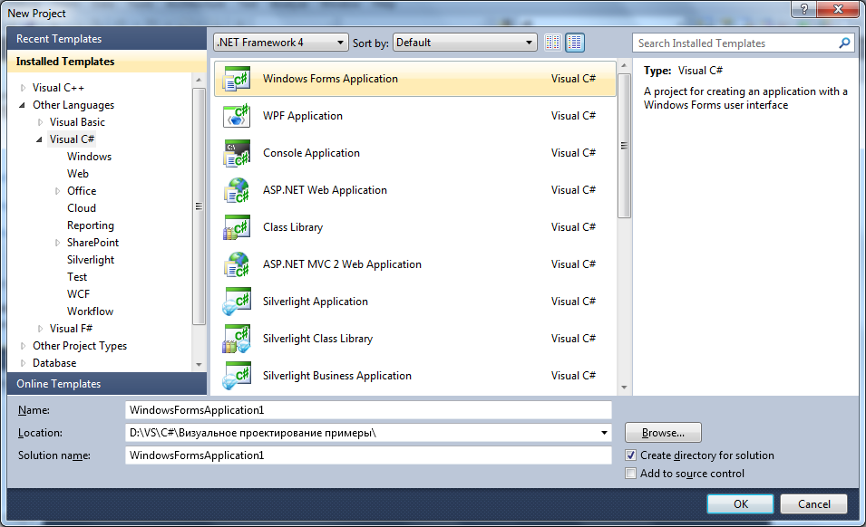
Создание Windows-приложения

Slide 15
Базовые элементы
Процесс создания программы состоит из:
создания формы программы (диалогового окна), создается путем добавления управляющих элементов на форму;
функций обработки событий, выполняют настройку требуемого поведения управляющих элементов.
Вид элемента и его поведение определяют значения свойств.
Основную работу в программе выполняют функции обработки событий.

Slide 16
Базовые элементы
В форме приложения должны быть компоненты, обеспечивающие взаимодействие с пользователем (базовые):
Label – поле вывода текста;
TextBox – поле редактирования текста;
Button – командная кнопка;
CheckBox – независимая кнопка выбора;
RadioBox – зависимая кнопка выбора;
ListBox – список выбора;
ComboBox – комбинированный список выбора;
MainMenu – главное меню программы;
ContextMenu – контекстное меню программы.

Slide 17
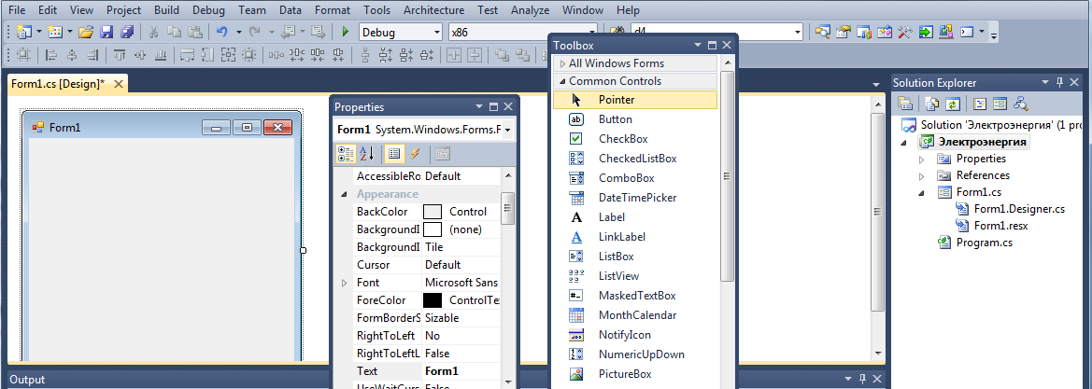
Визуальное проектирование
События
Панель инструментов
Вывод панели инструментов
Свойства
Панель свойств
Редактор формы

Slide 18
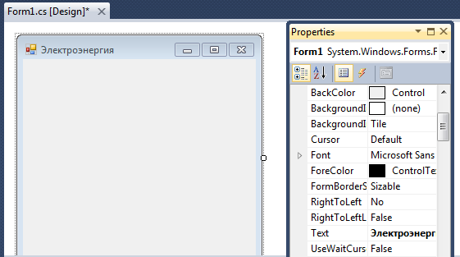
Настройка свойств формы

Slide 19
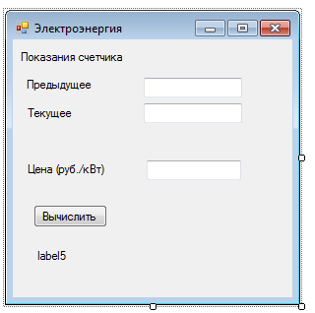
Визуальное проектирование
Label1
Label2
TextBox1
Button1

Slide 20
Определение поведения приложения
//Program.cs
using System;
. . . . . . .
using System.Windows.Forms;
namespace Электроэнергия
{
static class Program
{
/// <summary>
/// The main entry point for the application.
/// </summary>
static void Main()
{
Application.EnableVisualStyles();
Application.SetCompatibleTextRenderingDefault(false);
Application.Run(new Form1());
}
}
}

Slide 21
//Form1.cs
using System;
using System.Collections.Generic;
using System.ComponentModel;
using System.Data;
using System.Drawing;
using System.Linq;
using System.Text;
using System.Windows.Forms;
namespace Электроэнергия
{
public partial class Form1 : Form
{
public Form1()
{
InitializeComponent();
}
private void Form1_Load(object sender, EventArgs e)
{
button1.Enabled = false;//блокируем кнопку
}
}
}

Slide 22
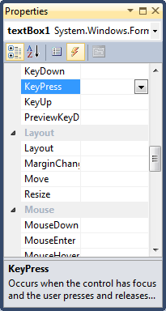
Задаем поведение управляющих элементов
Обработка события для текстовой строки:
private void textBox1_KeyPress(object sender, KeyPressEventArgs e)
{
if (!Char.IsDigit(e.KeyChar) && !(e.KeyChar.ToString() == "," && textBox1.Text.IndexOf(',') == -1))
/*сообщение о нажатии клавиши не должно передаваться элементу управления*/
e.Handled = true;
if(e.KeyChar.Equals((char)13))textBox2.Focus(); //Enter
}

Slide 23
//проверка заполнения текстовых полей
private void textBox3_KeyUp(object sender, KeyEventArgs e)
{
if ((textBox1.Text.Length > 0) && (textBox2.Text.Length > 0)
&& (textBox3.Text.Length > 0))
button1.Enabled = true;
else
button1.Enabled = false;
}

Slide 24
private void button1_Click(object sender, EventArgs e)
{
double curr, prev, price, all;
label5.Text = "";
try
{
prev = Convert.ToDouble(textBox1.Text);
curr = Convert.ToDouble(textBox2.Text);
price = Convert.ToDouble(textBox3.Text);
if (curr >= prev)
{
all = (curr - prev) * price;
label5.Text = "Сумма к оплате: " + all.ToString("C");
}

Slide 25
else
{
MessageBox.Show("Ошибка в исходных данных.\n"+
"Текущее значение показания счетчика\n"+
"меньше предыдущего. ", "Электроэнергия",
MessageBoxButtons.OK, MessageBoxIcon.Error);
}
}//try
catch(Exception exc)
{
MessageBox.Show("Ошибка в исходных данных.\n"+
"Исходные данные имеют неверный формат."+
exc.Message, "Электроэнергия", MessageBoxButtons.OK,
MessageBoxIcon.Error);
}
}

Slide 26
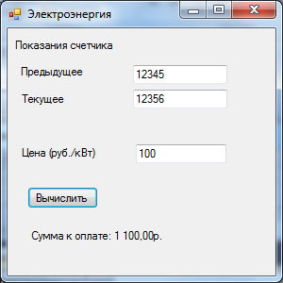

Slide 27
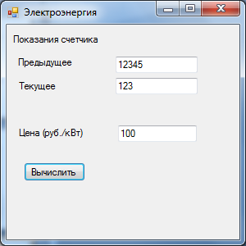
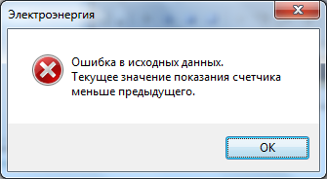

Slide 28
Основные типы Windows.Forms
Класс | Назначение
ColorDialog, FileDialog, FontDialog, PrintPreviewDialog | Примеры стандартных диалоговых окон для выбора цветов, файлов, шрифтов, окно предварительного просмотра
Menu, MainMenu, Menultem, ContextMenu | Классы выпадающих и контекстных меню
Clipboard, Help, Timer, Screen, ToolTip, Cursors | Вспомогательные типы для организации графических интерфейсов: буфер обмена, помощь, таймер, экран, подсказка, указатели мыши
StatusBar, Splitter, ToolBar, ScrollBar | Примеры дополнительных элементов управления, размещаемых на форме: строка состояния, разделитель, панель инструментов и т. д.

Slide 29
Наиболее часто используемые события:
Activated — получение формой фокуса ввода;
Click, Doubleclick — одинарный и двойной щелчки мышью;
Closed — закрытие формы;
Load — загрузка формы;
KeyDown, KeyUp — нажатие и отпускание любой клавиши и их сочетаний;
Keypress — нажатие клавиши, имеющей ASCII-код;
MouseDown, MouseUp — нажатие и отпускание кнопки мыши;
MouseMove — перемещение мыши;
Paint — возникает при необходимости прорисовки формы.

Slide 30
Класс Control
Класс Control является базовым для всех отображаемых элементов.
Он реализует базовую функциональность интерфейсных элементов: методы обработки ввода пользователя с помощью мыши и клавиатуры, определяет размер, положение, цвет фона и другие характеристики элемента.

Slide 31
Элементы управления
Метка Label предназначена для размещения текста на форме.
Кнопка Button. Основное событие, обрабатываемое кнопкой, — щелчок мышью (Click).
Поле ввода TextBox позволяет пользователю вводить и редактировать текст, который запоминается в свойстве Text.

Slide 32
Элементы управления
Главное меню размещается на форме таким же образом, как и другие компоненты. При этом значок располагается под заготовкой формы, а среда переходит в режим редактирования пунктов меню. Каждый пункт меню представляет собой объект типа Menultem, и при вводе пункта меню мы задаем его свойство Text.
Контекстное меню ContextMenu — это меню, которые вызывается во время выполнения программы по нажатию правой кнопки мыши на форме или элементе управления.

Slide 33
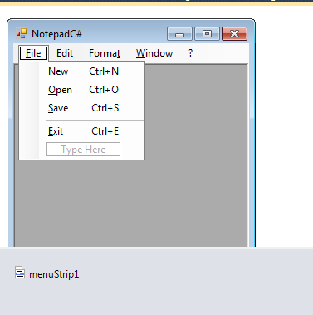

Slide 34
Элементы управления
Флажок CheckBox используется для включения-выключения пользователем какого-либо режима.
Переключатель RadioButton позволяет пользователю выбрать один из нескольких предложенных вариантов, поэтому переключатели обычно объединяют в группы.
Панель GroupBox служит для группировки элементов на форме, например для того, чтобы дать общее название и визуально выделить несколько переключателей или флажков, обеспечивающих выбор связанных между собой режимов.

Slide 35
Элементы управления
Список ListBox служит для представления перечня элементов, в которых пользователь может выбрать одно (свойство SelectionMode равно One) или несколько значений (свойство SelectionMode равно MultiSimple или MultiExtended).

Slide 36
Диалоговые окна
Класс Form представляет собой заготовку формы, от которой наследуются классы форм приложения.
Диалоговое окно характеризуется:
неизменяемыми размерами (FormBorderStyle = FixedDialog);
отсутствием кнопок восстановления и свертывания в правом верхнем углу заголовка формы (MaximizeBox = False, MinimizedBox = False);
наличием кнопок наподобие ОК, подтверждающей введенную информацию, и Cancel, отменяющей ввод пользователя, при нажатии которых окно закрывается (AcceptButton = имя_кнопки_ОК, Cancel Button = имя_кнопки_ Cancel);
установленным значением свойства DialogResult для кнопок, при нажатии которых окно закрывается.

Slide 37
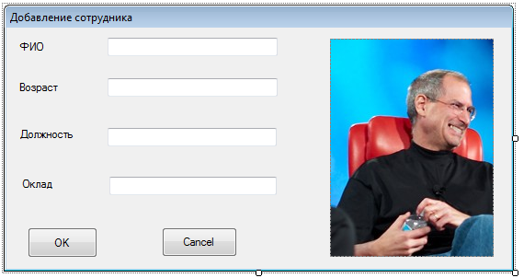
Диалоговые окна

Slide 38
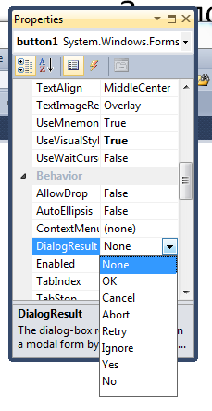
Обработчик для вызова диалогового окна
private void cmdAdd_Click(object sender, EventArgs e)
{
Employee empl=new Employee();
AddForm dlg = new AddForm(); // создать диалоговое окно
dlg.ShowDialog(); //вызов
if(dlg.DialogResult==DialogResult.OK)
{
. . . . . . .
}
else
{
MessageBox.Show("Введите данные", "Employee Administration", MessageBoxButtons.OK, MessageBoxIcon.Exclamation);
return;
}
}

Slide 39
Задача 1
Пример передачи информации из диалогового окна Form2 в диалоговое окно Form1:
Form1 вызывает Form2;
пользователь вводит в Form2 число;
Form1 получает число, введенное в Form2.

Slide 40
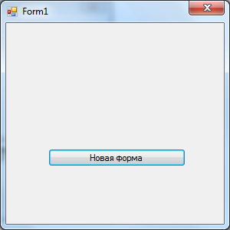
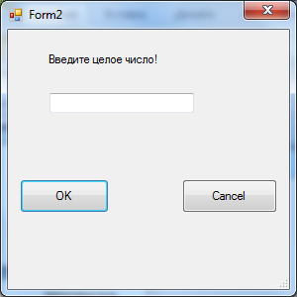
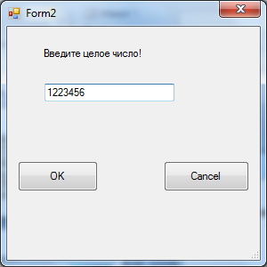
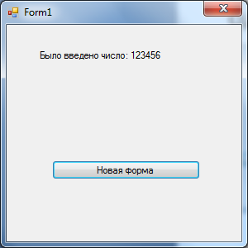
Пример передачи информации из одного диалогового окна в другое

Slide 41
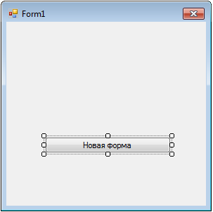
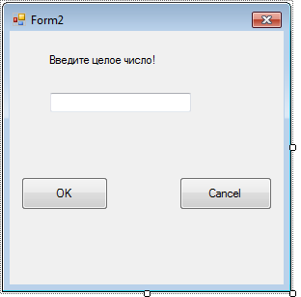
Проектируем формы

Slide 42
Данные для Формы 2
//обработчик для ввода цифр
public partial class Form2 : Form
{
public int number;//число
public bool ok;//признак правильного ввода

Slide 43
Методы для Формы 2
//обработчик для ввода цифр
private void textNumber_KeyPress(object sender, KeyPressEventArgs e)
{
if (e.KeyChar >= '0' && e.KeyChar <= '9')
return;
if (e.KeyChar.Equals((char)13))
button1.Focus();
e.Handled = true;
}

Slide 44
Методы для Формы 2
//обработчик кнопки
private void button1_Click(object sender, EventArgs e)
{
if (textNumber.Text == "")
{
ok = false;
}
else
{
number = Convert.ToInt32(textNumber.Text);
ok = true;
}
Close();
}

Slide 45
Методы для Формы 1
//обработчик кнопки
private void button1_Click(object sender, EventArgs e)
{
Form2 form2 = new Form2();
form2.ShowDialog();
if (form2.DialogResult == DialogResult.OK)
{
if (form2.ok == true) label1.Text ="Было введено число: "+ form2.number.ToString();
else
label1.Text = "Число не было введено!";
}
else
label1.Text = "Число не было введено!";
}

Slide 46
Задача 2
Пример передачи информации из диалогового окна Form1 в диалоговое окно Form2:
пользователь вводит в Form1 число;
Form1 вызывает Form2;
Form2 получает число, введенное в Form1.

Slide 47
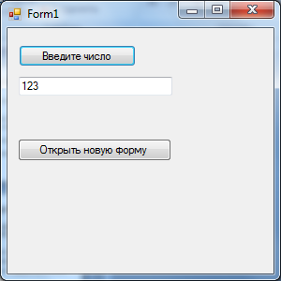
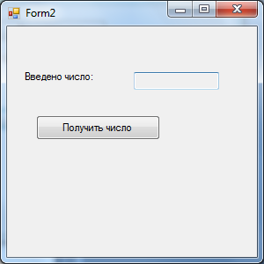
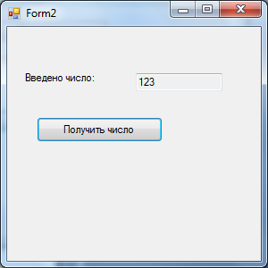
Пример передачи информации из одного диалогового окна в другое

Slide 48
public partial class Form1 : Form
{
public int number; //число
public Form1()
{
InitializeComponent();
OpenForm.Enabled = false;//блокировка
}

Slide 49
//обработчик текстового поля
private void EnterNumber_KeyPress(object sender, KeyPressEventArgs e)
{
if (e.KeyChar >= '0' && e.KeyChar <= '9')
return;
if (e.KeyChar.Equals((char)13))
button1.Focus();
e.Handled = true;
}

Slide 50
//обработчик кнопки для ввода числа
private void EnterNumber_Click(object sender, EventArgs e)
{
try
{
number = Convert.ToInt32(textBox1.Text);
OpenForm.Enabled = true;
}
catch (FormatException)
{
number = 0;
MessageBox.Show("Ошибка в исходных данных.\n" + "Исходные данные имеют неверный формат.", "Передача данных", MessageBoxButtons.OK, MessageBoxIcon.Error);
}
}

Slide 51
//обработчик кнопки Открыть форму
private void OpenForm_Click(object sender, EventArgs e)
{
Form2 f2 = new Form2();
f2.Owner = this;//запомнить владельца
f2.Show();
}

Slide 52
//обработчик кнопки Получить число
private void GetNumber_Click(object sender, EventArgs e)
{
//получить владельца
Form1 f1 = (Form1)this.Owner;
textBox1.Text = f1.number.ToString();
}

